Slide 1
Интервју: „Немаме резервна планета“-извадок од весник
Наташа Лозановска

Slide 2
Интервју
Што подразбирате под поимот интервју?
Дали некогаш сте имале можност да направете на некого интервју?
Дали некој вам ви има направено итервју?
Со која цел се прави интервју?

Slide 3
ИНТЕРВЈУ
Интервјуто се дефинира како разговор меѓу две или повеќе личности.

Slide 4
Со која цел се води интервјуто?
Итервјуто се води со желба во разговорот со некоја позната личност да добиеме одговор на едно или повеќе прашања, поради информација за формирање мислење кај читателите или слушателите.

Slide 5
Кои се главни особини на интервјуто?
Домашна училница

Slide 6
ТЕМИТЕ
ЛИЧНОСТИТЕ
ПРАШАЊАТА
ИЗБОРОТ НА:

Slide 7
Во интервјуто се сочувува автентичниот јазик на интервјуираната личност.

Slide 8
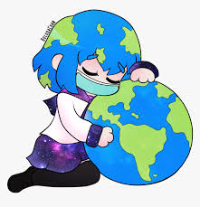
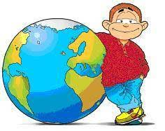
Прочитајте го текстот „Немаме резервна планета“ - извадок од дневен весник

Slide 9
Одговорете ги прашањата во вашите тетратки!
Со каква цел авторот го направил интервјуто?
На каков начин се поставени прашањата? Обрни внимание!
Анализирај го јазикот со кој се служи авторот.

Slide 10
ЗАДАЧА!!!
Разбуди ја фантазијата!
Со помош на имагинација, напиши
интервју со суштество од друга планета.

Slide 11
Предметен наставник:
Наташа Лозановска
ОУ „Коле Канински“ - Битола

